Slide 1

Service d’Accès aux Soins des Hauts-de-Seine
(SAS 92)
Dr LASSERRE Ken – coordinateur médical
M. DEWULF Guillaume – chef de projet

Slide 2
Contexte
Le SAMU enregistre une sollicitation croissante et parfois inadaptée à une prise en charge hospitalière.
Parallèlement, la médecine de ville fait face à une demande de plus en plus importante pour des prises en charge non-programmées.
L’enjeu : améliorer l'accès aux soins et la réponse médicale globale sur le territoire

Slide 3
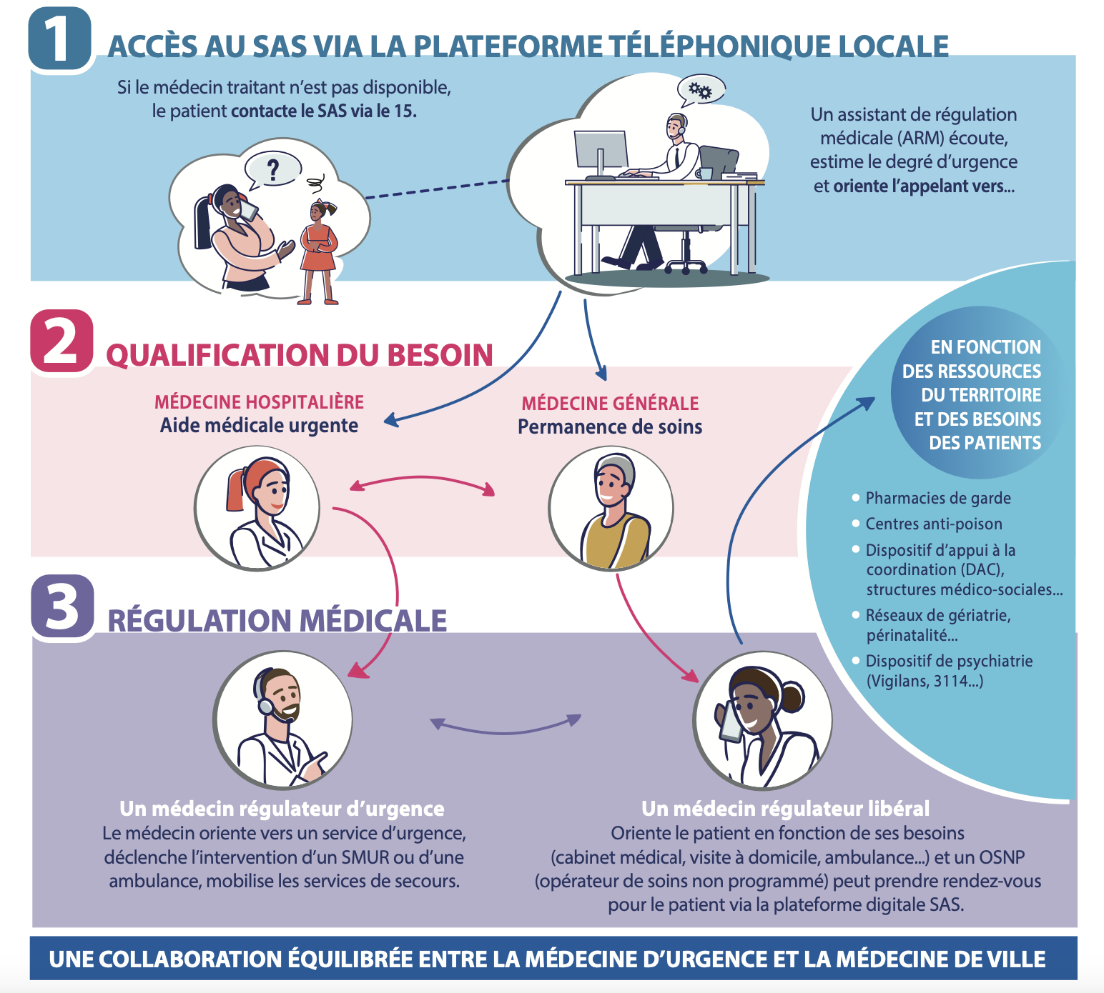
LE SERVICE D’ACCÈS AUX SOINS (SAS) : COMMENT ÇA MARCHE ?

Slide 4
QU’EST-CE QU’UN SOIN NON-PROGRAMMÉ ?
Un patient orienté dans les 48h par un Opérateur de Soins Non-Programmés (OSNP) sur décision du médecin régulateur pour une prise en charge ne relevant pas de la filière hospitalière.
La consultation effectuée en ville à la demande du SAS est majorée de 15 €.
Les cotations applicables sont les suivantes :
Si vous êtes le médecin traitant : utilisez la cotation G + MRT.
Si vous n’êtes pas le médecin traitant ou si vous êtes un autre professionnel de santé : utilisez la cotation G + SNP ou C + SNP.

Slide 5
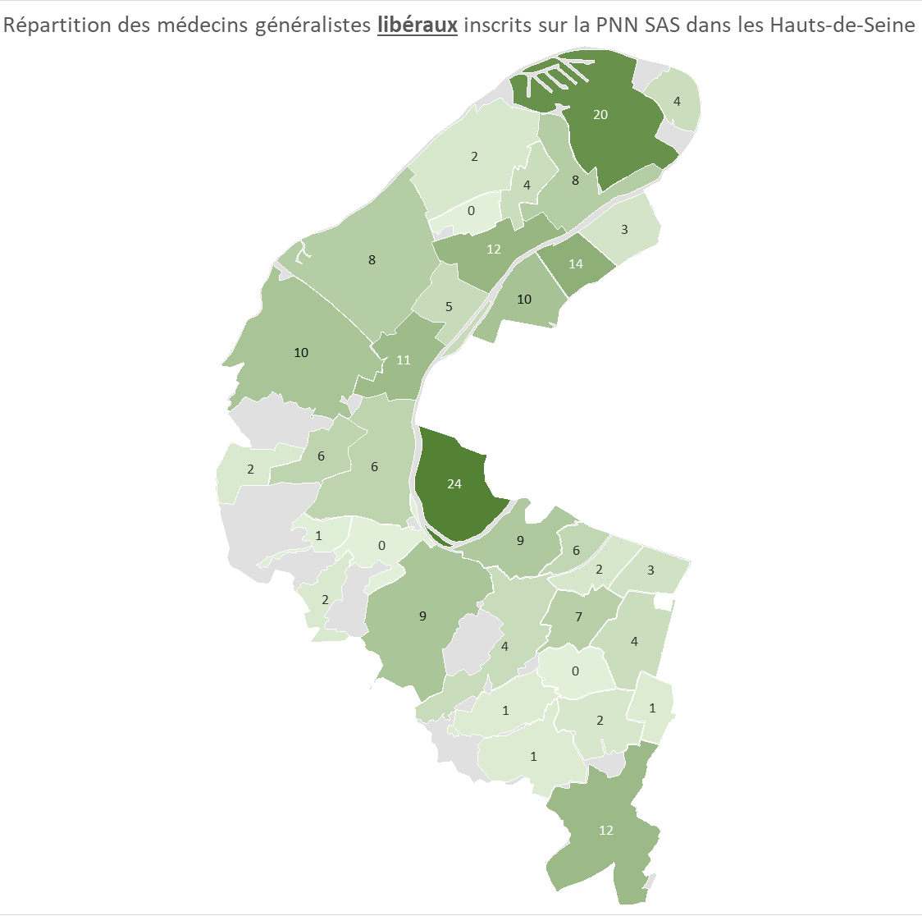
Effecteurs inscrits sur la PNN SAS et répartition géographique (au 06/05/2026)
269 professionnels de santé libéraux dont 208 médecins généralistes
Plus de 30 structures de soins inscrites (professionnels de santé salariés)
35 villes avec au moins un effecteur (libéral ou structure) sur les 36 du département

Slide 6
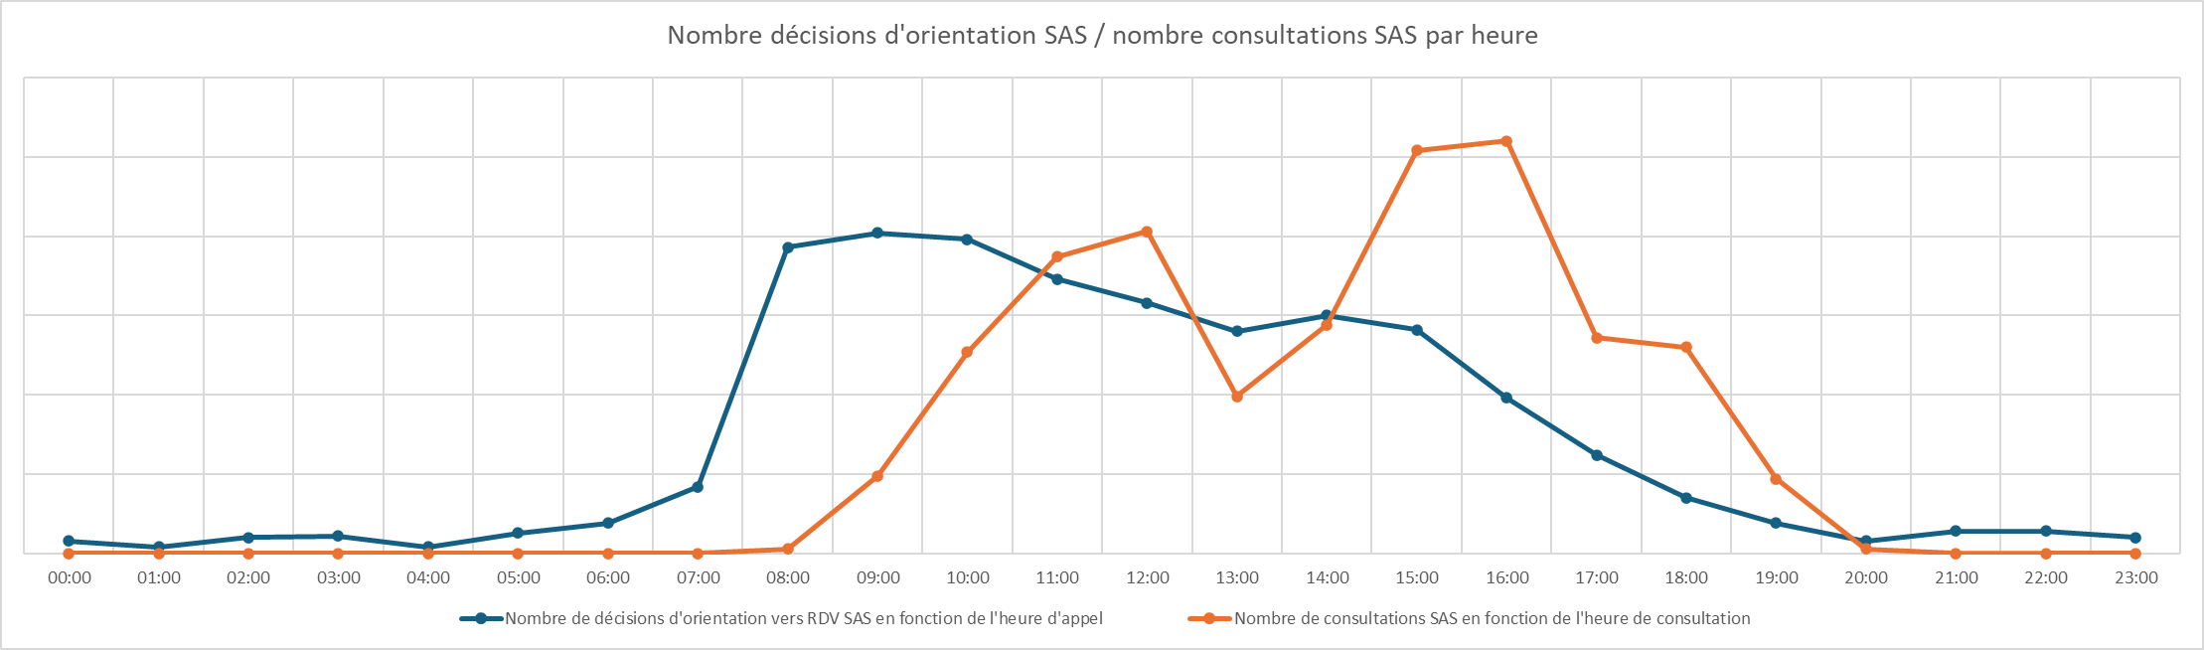
Répartition des décisions SAS et des RDV pris

Slide 7
Type de patients adressés par le SAS
Virose simple sans signe de gravité (Sd grippal, GEA, …)
Otite, Angine
Enfant (fièvre isolée)
Trauma léger selon appétence du médecin (petite suture, entorse, contusion, piqûre)
Cystite
Prise en charge antalgique (LCA)
Etc.
Douleur thoracique, palpitations
Les patients polypathologiques
Les ATCD majeurs (ex: cancer en cours de traitement)
Les patients à pathologie psychiatrique ou renouvellement de traitement psy
Les patients violents verbalement ou instables, angoissés, logorrhéiques
Les traumatismes graves

Slide 8
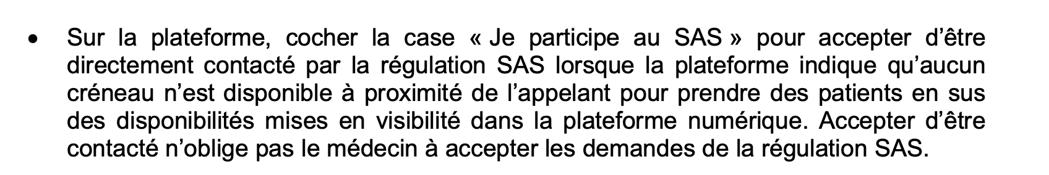
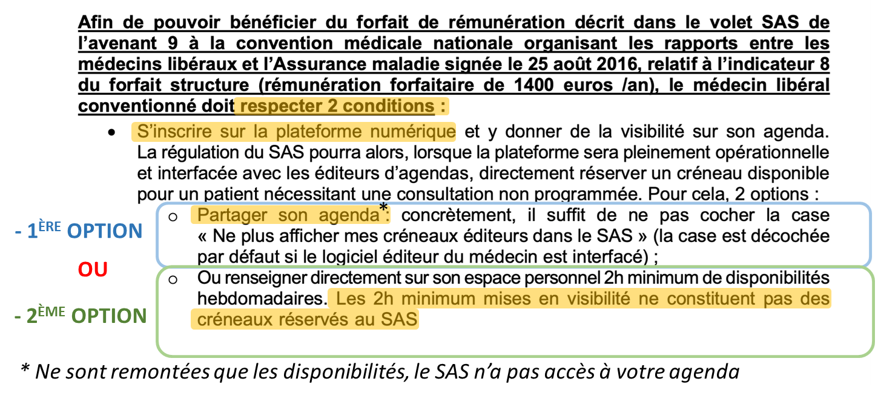
Le Forfait Structure (jusqu’au 31/12/2025) :

Slide 9
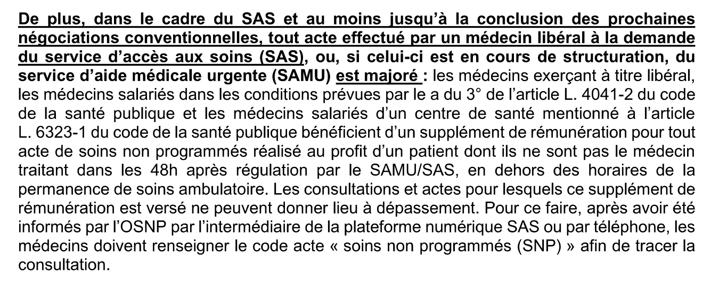
Les cotations :
Cotations applicables de 8h à 20h en semaine et de 8h à 12h le samedi
(hors jours fériés et ponts mobiles ARS)
Source: p.114 et 115 du Bulletin officiel santé protection social solidarité 2023/1 16 janvier 2023 : https://sante.gouv.fr/fichiers/bo/2023/2023.1.sante.pdf

Slide 10
Comment participer au SAS :
2 solutions :
J’accepte de faire remonter mes disponibilités automatiquement sur la plateforme nationale du SAS si je dispose d’une solution de prise de RDV (DOCTOLIB/MAIIA/…)
- Je refuse de faire remonter mes disponibilités automatiquement
(déconseillé si solution 1 possible)

Slide 11
J’accepte de faire remonter mes disponibilités automatiquement sur la plateforme nationale du SAS
1ère étape : S’inscrire sur la Plateforme nationale du SAS sur sas.sante.fr
2ème étape : Renseigner les informations complémentaires sur la plateforme SAS (numéro de téléphone joignable + conditions (ECG, suture ou non, pédiatrie ou non, etc.)). Ces informations ne seront visibles que par le SAS.
3ème étape : Paramétrer son logiciel de prise de RDV :
- Créer le motif
- Retirer toutes les questions/consignes bloquantes pour ce motif (ex : prise de RDV pour un nouveau patient)
- Rajouter le motif à vos consultations avec le motif
« Soins non Programmés »
« Soins non Programmés »

Slide 12
DOCTOLIB/MAIIA/…
11H
Consultation de Med G
TCG
11H15
Consultation de Med G
Soins non Programmés
11H30
Consultation de Med G
TCG
Soins non Programmés
11H45
Urgences
Soins non Programmés
12H
Soins non Programmés
Consultation de Med G
TCG
Visible par le PATIENT sur «DOCTOLIB/MAIIA/…»
Urgences
Visible UNIQUEMENT PAR OSNP sur la PLATEFORME NATIONALE DU SAS ou par praticiens sur DOCTOLIB PRO/MAIIA PRO, …
Soins non Programmés
Visibilité sur 3 jours
Notes:
Comment doubler

Slide 13
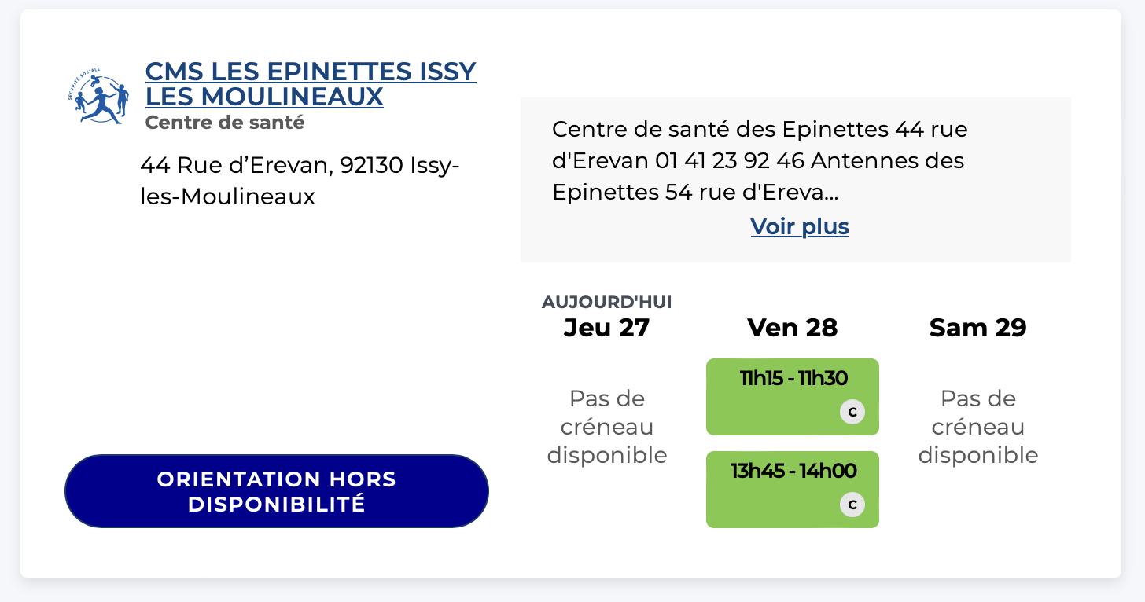
DOCTOLIB/MAIIA/…
PLATEFORME NATIONALE SAS
11H
Consultation de Med G
TCG
11H
Soins non Programmés
Mr MARTIN SAS
Consultation de Med G
Soins non Programmés
11H15
Consultation de Med G
11H15
Soins non Programmés
11H30
Consultation de Med G
TCG
Soins non Programmés
11H30
Soins non Programmés
11H45
Urgences
Soins non Programmés
11H45
Soins non Programmés
12H
Soins non Programmés
12H
Soins non Programmés
Notes:
Si pas de prise de RDV sur docto/maiia

Slide 14
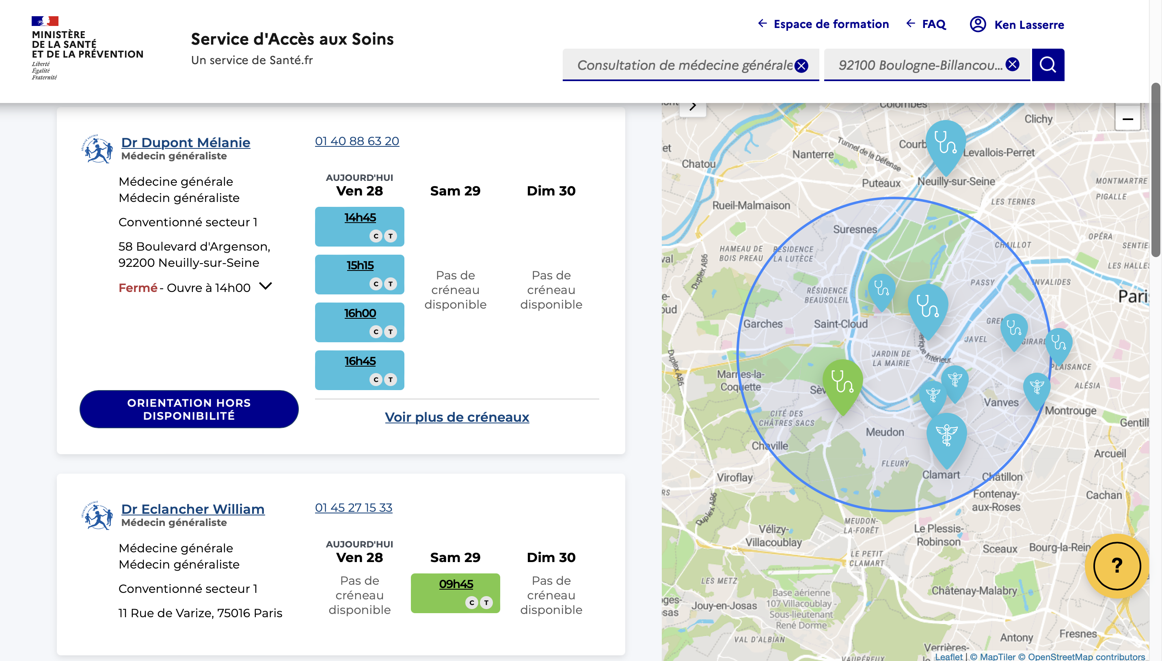
Notes:
Concretement

Slide 15
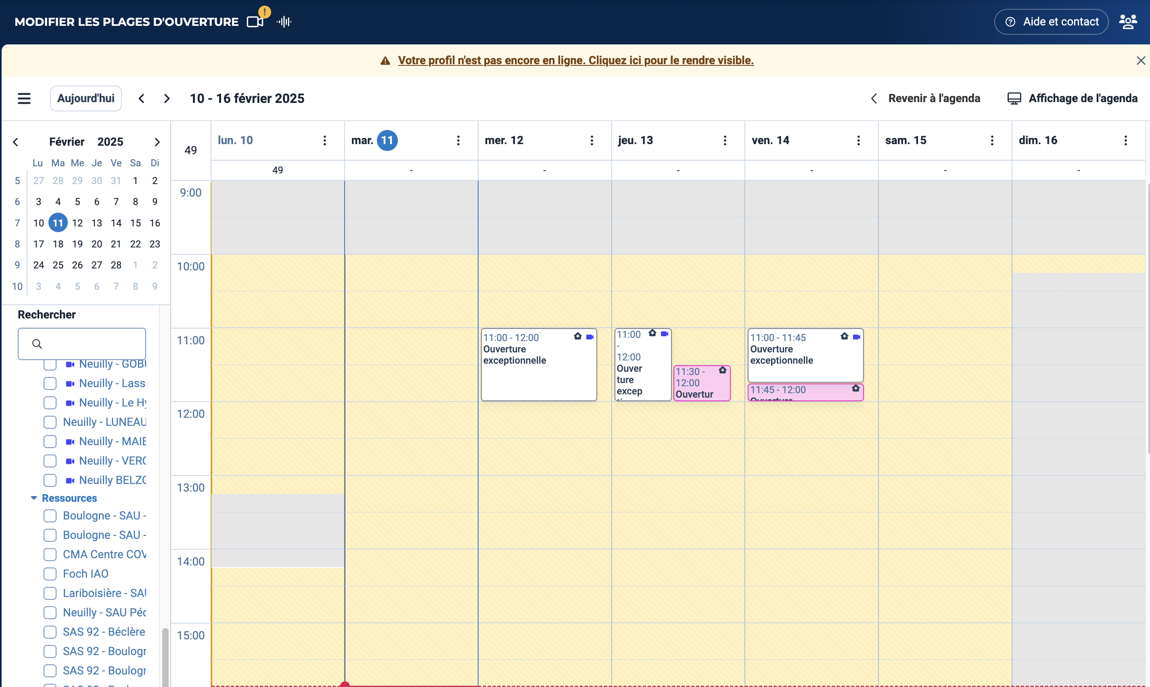
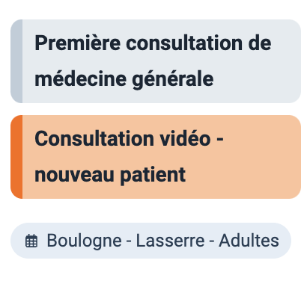
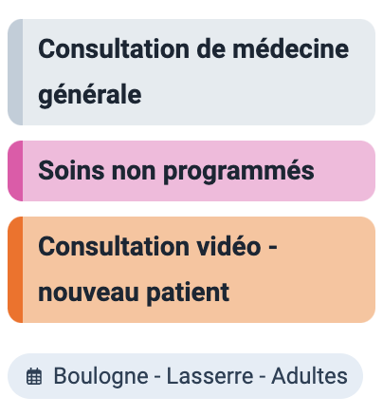
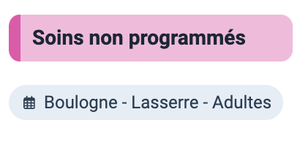
CRÉNEAUX DÉDIÉS
MOTIFS DOUBLÉS
⚠️ PLAGES DE CONSULTATION DOUBLÉES ⚠️

Slide 16
Je refuse (déconseillé) ou je ne peux pas faire remonter mes disponibilités automatiquement sur la plateforme nationale du SAS
1ère étape : S’inscrire sur la Plateforme nationale du SAS sur sas.sante.fr
2ème étape : Renseigner les informations complémentaires sur la plateforme SAS (numéro de téléphone joignable + conditions (ECG, suture ou non, pédiatrie ou non, etc.)). Ces informations ne seront visibles que par le SAS.
3ème étape : Renseigner des plages sur la plateforme SAS qui correspondent au moment où l’on peut vous appeler pour vous adresser un patient (sous réserve de disponibilité). La prise de RDV devra être faite par téléphone.

Slide 17
Nos attentes à destination des effecteurs :
S’inscrire dans un premier temps
Nous laisser un numéro joignable et renseigner vos conditions dans les infos complémentaires (ECG, suture ou non, pédiatrie ou non, etc.)
Choisir l’une des trois stratégies suivantes :
  Doubler les motifs sur les créneaux que vous souhaitez avec le motif SNP, sans modification de vos pratiques (optimale).
  OU créer 1 à 2 créneaux SNP par semaine, après 11h, sur un moment de la journée le moins contraignant (pause-café, ouverture de courrier, contrôle de bio) : le créneau mis-à-disposition n’est pas garanti d’être utilisé par le SAS (donc ne pas allouer plusieurs créneaux à la suite exclusivement pour le SAS).
  OU si le logiciel éditeur n’est pas interfacé avec la plateforme SAS, mettre un numéro de téléphone à disposition

